Slide 1
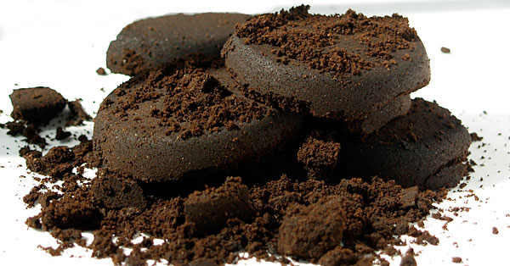
Posúdenie možnosti valorizácie kávového oleja prítomného v kávovom odpade na produkciu biodiesela
Valentína Kafková, Petra Ondrejíčková

Slide 2
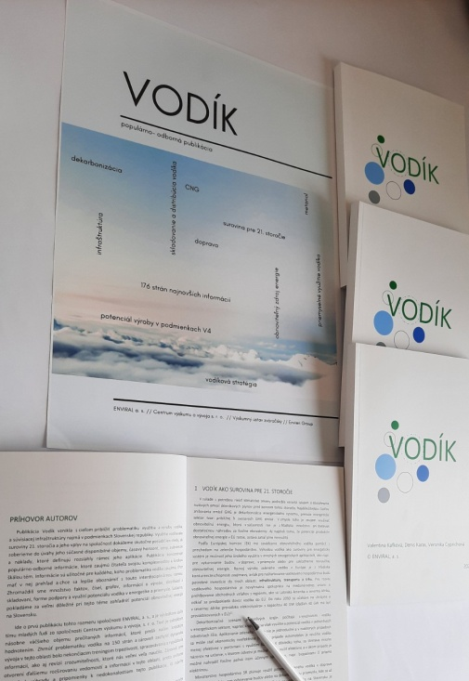
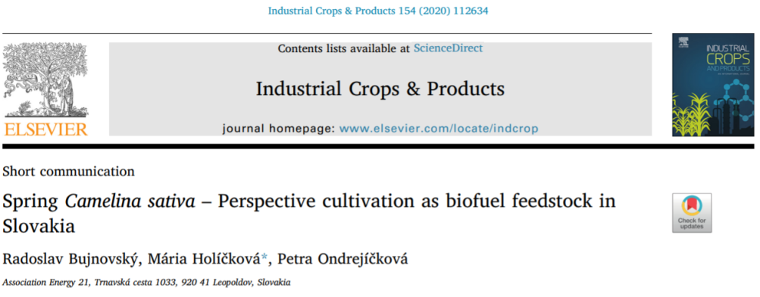
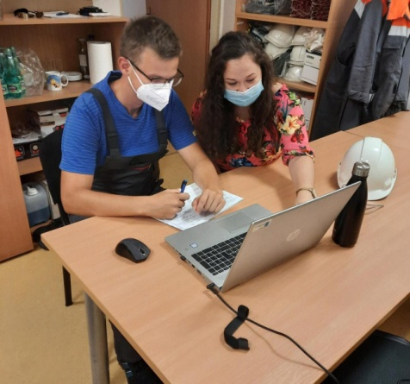
Združenie „Energy21“
Založené za účelom rozvoja vedy, výskumu a vzdelávania v oblasti OZE a efektívneho využívania energetických zdrojov
Aktuálne zapojené do 3 národných projektov;
Spolupráca s univerzitami, zväzmi, združeniami, výskumnými ústavmi, a i.
2

Slide 3
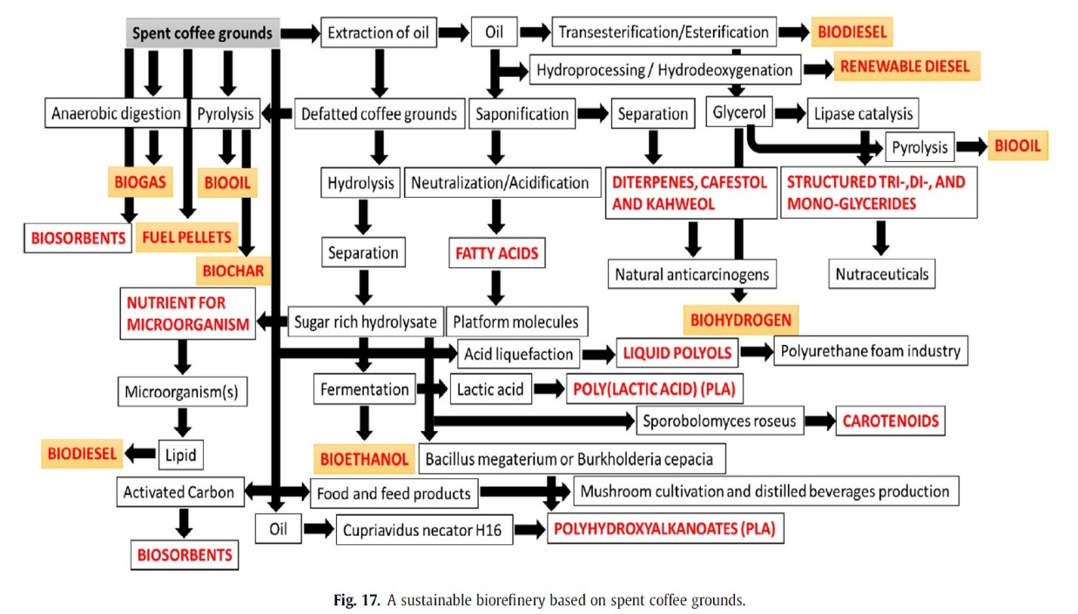
Valorizácia kávového odpadu pre produkciu priemyselne zaujímavých látok s vyššou pridanou hodnotou a biodieselu
Zameranie na komplexné spracovanie a valorizáciu SCG:
výroba biodiesela
produkcia karotenoidných pigmentov
výroba polynenasýtených MK
výroba enzýmov
kompostovanie
Zníženie skládkovania, resp. spaľovania kávového odpadu.

Slide 4
Kávový odpad
Vzniká po varení zrnkovej kávy alebo pri výrobe instantnej rozpustnej kávy.
Ročná spotreba kávy na SVK – 3,2 mil. ton kávy.
Spotreba kávy približne 20 – 25 kg kávy/mesačne v areáli LPD.
V dôsledku prítomnosti organických látok sa kávový odpad definuje ako vysoko znečisťujúca látka s čiastočnou toxicitou (dôsledok prítomnosti kofeínu, tanínov a polyfenolov).
3 hlavné skupiny zložiek:
sacharidický podiel – ~45 % hmot._{DS};
olejová zložka (7,9 – 26,4 % hmot.);
ostatné zložky (napr. alkaloidy, proteíny, polyfenoly, fytosteroly a i.
Priemerné množstvo oleja v mokrom a suchom kávovom odpade
Vzorka | Sušina [hm.%] | Obsah oleja [hm.%]
Mokrý kávový odpad SCG | 49,70 | 6,2
Suchý kávový odpad SCG | 90,18 | 9,7

Slide 5
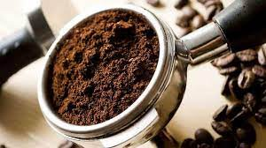
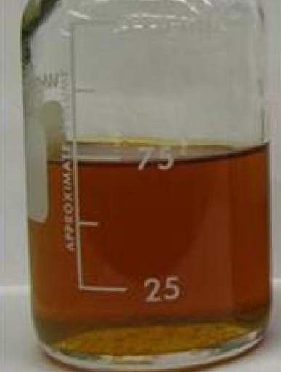
Ciele výskumu
Kávový odpad
Posúdenie možnosti produkcie biodiesela z kávového oleja extrahovaného z kávového odpadu.
Nepriame vyhodnotenie na základe porovnania parametrov kávového oleja s olejmi používanými pre produkciu biodiesela.
Základné parametre oleja (číslo kyslosti, obsah anorg. prvkov, obsah vody) + obsah oleja v kávovom odpade;
analýza majoritných látok v kávovom oleji a identifikácia niektorých látok v kávovom oleji;
analýza profilu (esterov) mastných kyselín;
kyslá esterifikácia kávového oleja.
Kávový olej
Extrakcia
Kávový
biodiesel
Transesterifikácia
???

Slide 6
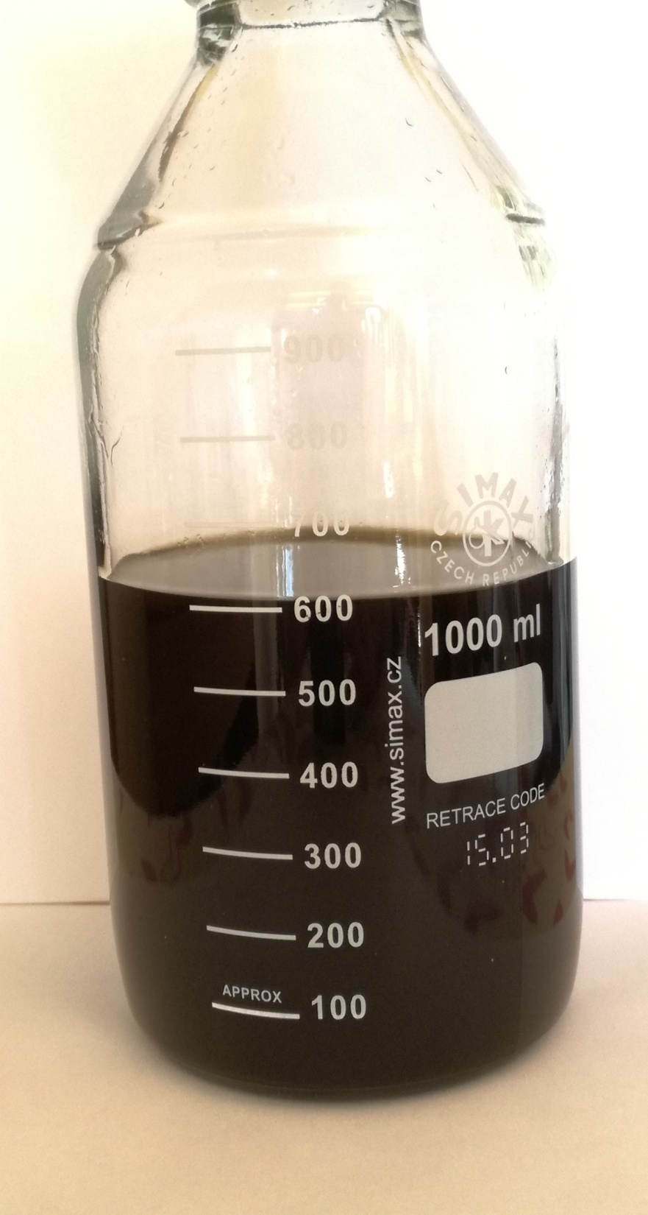
Kávový olej
Priemerný obsah oleja v kávovom odpade je 15 %.
Tmavohnedá farba, charakteristická aróma po praženej káve.
Výsledky analýz:
Zvýšené číslo kyslosti – potreba odstránenia FFA alebo zmiešanie COFO s olejom s nízkym ČK.
Základné parametre kávového, repkového a kukuričného oleja.
*priemerné hodnoty parametrov olejov používaných v priemyselnej výrobe bionafty
Vzorka | Kávový olej | Repkový olej* | Kukuričný olej*
Číslo kyslosti (mg KOH/g) | 4,8 | 1,6 | 22,3
P (mg/kg) | 14,4 | 406,1 | 12,7
Ca (mg/kg) | 2,3 | 73,1 | 0,2
Mg (mg/kg) | 4,4 | 28,9 | 1,3
Na (mg/kg) | 0,7 | 0,7 | 2,9
K (mg/kg) | 3,1 | 111,7 | 9,3
S (mg/kg) | 33,1 | 20,7 | 14,9
Obsah vody (hm. %) | 0,3 | 0,06 | 0,4

Slide 7
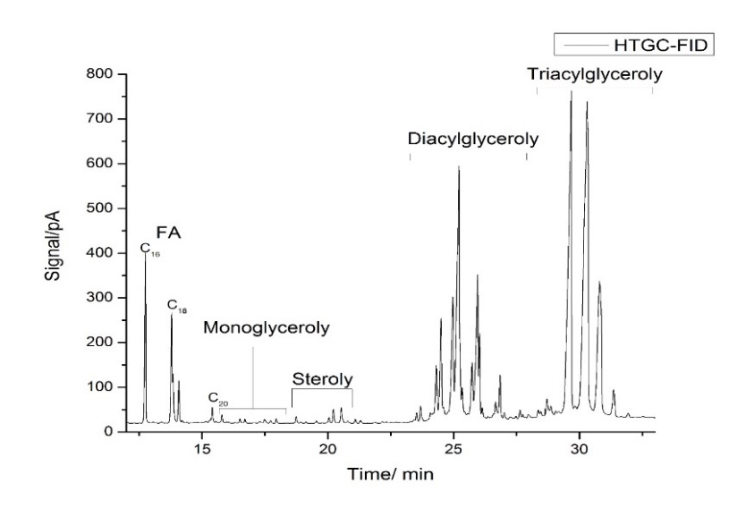
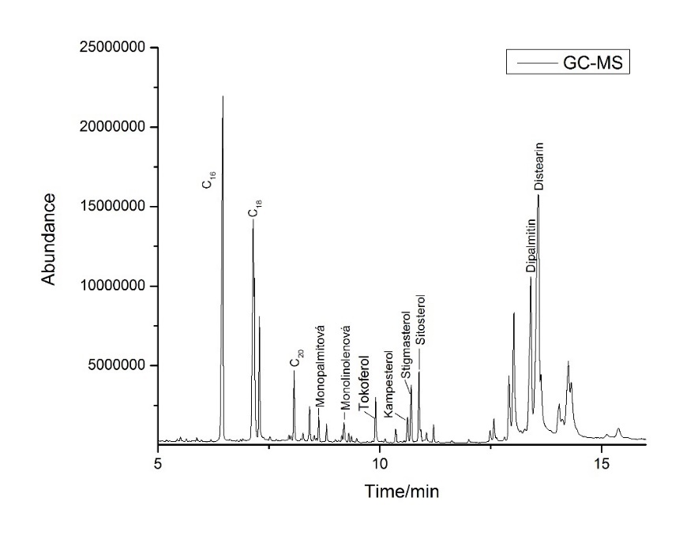
Kávový olej
Analýza majoritných látok a identifikácia jednotlivých látok.
Vylúčenie prítomnosti hydroxykyselín, voskov a fosfolipidov.
Zložka | Percentuálne zastúpenie zložky %
FFA | 7,59
MAG | 0,79
Steroly | 1,47
DAG | 35,21
TAG | 54,95
GC-MS potvrdená prítomnosť sitosterolu

Slide 8
Kávový olej
Mastné kyseliny (% hm.) | COFO (analýza 1) | COFO (analýza 2) | RSO* | CO* | SFO | SBO | PO
C8:0 | 0,2 | 0,01 | <0,1 | <0,1 | - | - | 0,04 - 0,12
C10:0 | 0,02 | 0,01 | <0,1 | <0,1 | - | - | 0,01 - 0,11
C12:0 | 0,07 | 0,06 | <0,1 | <0,1 | 0,02 | 0,08 - 0,22 | 0,07 - 0,65
C14:0 | 0,10 | 0,10 | 0,1 | <0,1 | 0,00 - 0,10 | 0,00 - 0,36 | 0,47 - 1,79
C16:0 | 31,97 | 33,64 | 4,6 | 12,8 | 4,73 - 7,97 | 9,74 - 13,26 | 39,13 - 45,49
C16:1 | 0,13 | 0,03 | 0,3 | 0,2 | 0,00 - 0,14 | 0,00 - 0,38 | 0,05 - 0,29
C17:0 | 0,11 | 0,12 | - | - | 0,02 | 0,00 - 0,09 | 0,00 - 0,12
C18:0 | 7,44 | 7,73 | 1,7 | 2,1 | 2,77 - 4,07 | 3,31 - 4,91 | 3,34 - 5,20
C18:1 | 10,37 | 10,43 | 64,5 | 28,4 | 15,26 - 28,00 | 21,54 - 25,46 | 38,16 - 43,64
C18:2 | 43,65 | 42,15 | 18,7 | 53,9 | 61,23 - 73,93 | 50,79 - 55,87 | 8,28 - 11,86
C18:3 | 1,25 | 1,16 | 7,7 | 1,3 | 0,00 - 0,40 | 4,66 - 8,86 | 0,08 - 0,48
C20:0 | 2,7 | 2,89 | 0,6 | 0,4 | 0,05 - 0,39 | 0,09 - 0,55 | 0,15 - 0,47
C20:1 | 0,37 | 0,38 | 1,2 | 0,3 | 0,00 - 0,22 | 0,00 - 0,44 | 0,10 - 0,22
C20:2 | 0,09 | 0,05 | - | - | - | - | -
C20:3 | 0,12 | 0,14 | - | - | - | - | -
C20:4 | 0,03 | 0,01 | - | - | - | - | -
C22:0 | 0,02 | 0,59 | 0,3 | 0,2 | 0,38 - 0,94 | 0,05 - 0,49 | 0,00 - 0,09
C22:1 | - | 0,10 | 0,1 | <0,1 | - | 0,00 - 0,20 | -
C23:0 | - | 0,10 | - | - | - | - | -
C24:0 | - | 0,26 | 0,1 | 0,2 | 0,15 - 0,35 | 0,01 - 0,25 | 0,00 - 0,10
C24:1 | - | 0,01 | 0,3 | 0,2 | - | - | -
Analýza profilu (esterov) mastných kyselín:
C18:2 (linolová) a C16:0 (palmitová) kyselina tvorili ~ 75 % zloženia FA, resp. >60% zloženia COFO.
FA tvorili 85,85 % zloženia COFO.
15 % COFO tvoril nezmydelniteľný podiel.
Čo tvorí nezmydelniteľný podiel v COFO, ako bude vplývať na výrobu FAME a na kvalitu výslednej bionafty?
*priemerné hodnoty parametrov olejov používaných v priemyselnej výrobe bionafty

Slide 9
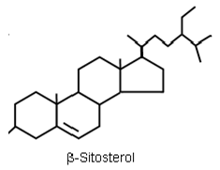
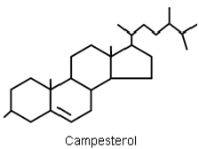
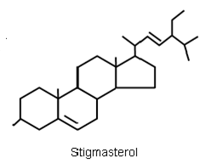
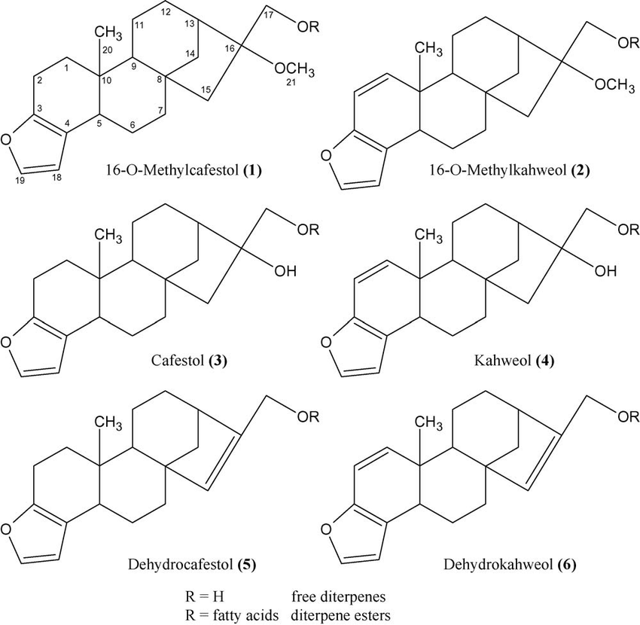
Čo tvorí nezmydelniteľný podiel?
Tokoferoly
Fytosteroly
1,5 % zloženie COFO, potvrdená prítomnosť sitosterolu.
Prítomné ako voľné steroly alebo viazané ako SG, ASG a SE.
Ovplyvňujú kvalitatívne parametre výslednej bionafty – sedimentácia počas skladovania FAME, zvýšený podiel nerozpustných nečistôt.
Diterpény a ich estery
84,4 % TAG, 12,3% esterov diterpénov, 1,9% sterolov, 1,3% polárnych látok, a 0,1% sterolesterov.
COFO vo všeobecnosti môže obsahovať kahweol a cafestol a ich estery s MK a alkoholmi až 7 – 20 % hm.
Pri analýzach interferencia s DAG, TAG!
Zložka | Percentuálne zastúpenie zložky %
FFA | 7,59
MAG | 0,79
Steroly | 1,47
DAG | 35,21
TAG | 54,95
9

Slide 10
Kávový olej
Kyslá esterifikácia
Zmena hnedej farby oleja na tmavomodrú.
Tvorba tmavých častíc s veľkosťou do 0,1 mm – modro-zelené nezmydelniteľných precipitátov počas transesterifikácie pri použití kyslého katalyzátora; štúdia potvrdila prítomnosť kahweolu a cafestolu v kávovom odpade.
Celkový obsah metylesterov 25,72 % hm.
Zvyšok po extrakcii extrahovaný acetónom.
MK | metylestery (% hm.) | MK | metylestery (% hm.)
C12:0 | 0,04 | C20:0 | 0,89
C14:0 | 0,04 | C20:1 | 0,19
C16:0 | 9,32 | C20:2 | 0,02
C16:1 | 0,02 | C20:3 | 0,26
C17:0 | 0,13 | C22:0 | 0,19
C18:0 | 2,1 | C22:1 | 0,04
C18:1 | 2,76 | C23:0 | 0,05
C18:2 | 9,02 | C24:0 | 0,08
C18:3 | 0,26 | C24:1 | 0,01
MEKL (ME kyseliny linolenovej) | 0,3

Slide 11
Závery a ďalšie kroky
Vlhkosť kávového odpadu má vplyv na výťažok extrakcie (↓DS -> ↓η).
Zvýšené ČK – potreba úpravy COFO, resp. zmiešanie s olejom s ↓ČK.
COFO obsahuje TAG, DAG, MAG, FFA, FS, nebola identifikovaná prítomnosť oxidovaných MK, voskov a fosfolipidov.
Najviac zastúpené MK C18:2 (linolová) a C16:0 (palmitová), ktoré tvoria ~75 % zloženia MK (resp. viac ako 60 % zloženia COFO).
MK v COFO tvorili 85,85 %; takmer 15 % obsahu nezmydelniteľného podielu COFO.
Nezmydelniteľný podiel COFO tvoria identifikované fytosteroly a tokoferoly
Nezmydelniteľný podiel môžu tvoriť diterpény a ich estery s mastnými kyselinami a alkoholmi – zatiaľ neidentifikované.
Nutnosť úpravy COFO – odstránenie nezmydelniteľného podielu COFO.

Slide 12
Závery a ďalšie kroky
Identifikácia nezmydelniteľného podielu.
Vplyv nezmydelniteľného podielu na výrobu biodieselu a na výsledné kvalitatívne parametre biodieselu.
Produkcia biodieselu z čisteného a nečisteného kávového odpadu.
Určenie potenciálu látok v kávovom oleji na výrobu látok s vyššou pridanou hodnotou.

Slide 13
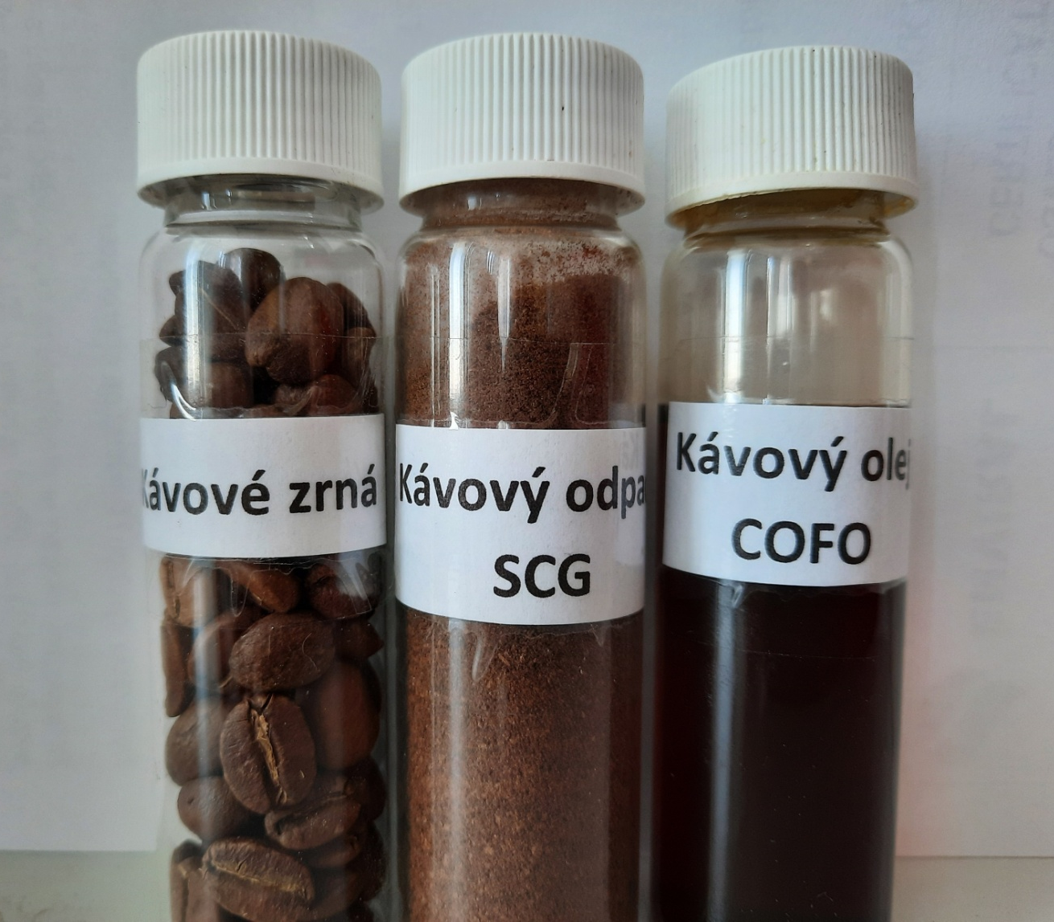
Poďakovanie
Tento výskum je financovaný z prostriedkov Agentúry na podporu výskumu a vývoja (APVV) pod registračným číslom: APVV-20-0348.

Slide 14
Ďakujem za pozornosť
Ing. Valentína Kafková
kafkova@enviengroup.eu
+421 918 334 843

